Slide 1

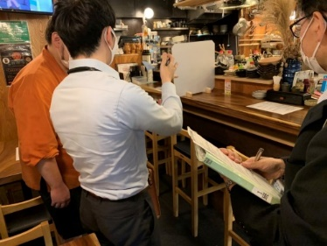
感染防止宣言ステッカーの実効性確保に向けた取組状況
資料２－３
１．感染防止宣言ステッカー登録事業者に対する現地調査
府の「少人数利用・飲食店応援キャンペーン」や国の「Go To Eatキャンペーン」の実施と併せて、参加飲食店における
感染防止対策の実施状況について、職員等が個別に訪問し、現地確認（目視及び聞き取り）を実施。
実施期間及び実施体制
実施状況
(1１月１9日現在)
９月24日～10月14日 ５班(10人) 体制
目標店舗数 2,500店舗
訪問店舗数 １，８２４店舗
⇒ 改善報告を求めた店舗数 ４５３店舗 ⇒ 改善報告有 ２７６店舗
・レジと客の間にアクリル板等の設置
・従業員の出勤前の検温等の実施
・トイレのハンドドライヤーの使用中止
・座席間隔が不十分で、パーテーション等の設置 など
10月15日～12月末 １0班(20人) 体制
※民間委託
【現地調査の様子】
２．コールセンターの通報案件への対応
通報があれば、感染防止対策の実施状況について店舗へヒアリングを行い、ガイドライン遵守を要請。
必要であれば、期限を定めて改善状況等の報告を求め、さらに期限までに報告がない場合は、現地調査を実施。
通報の状況（７月１日から）
個別店舗内訳及び通報内容
対応状況
(1１月１９日現在)
通報件数 172件
・個別店舗 1４５件
・一般意見 2７件
飲食店 ８４件
遊興施設 ２１件
スポーツ施設 1８件
その他 ２２件
改善状況確認（電話） 13３件
メール・手紙等で確認 8件
（うち、現地調査実施 ２件）
連絡先等不明 ４件
・従業員がマスク未着用
・店内が３密で、換気不十分
・利用者が大声で会話 など
⇒

